Slide 1

How to understand RNN
Instructor: Mr.Zhang
10th, October, 2019

Slide 2
RNN发展历程
Michael Jordan首次获得NBA得分王称号
1986年，美国Michael I. Jordan提出包含状态单元的网络，并用BP算法进行学习
1933年，西班牙神经生物学家发现生物短期记忆，提出循环反馈系统
1986年，美国Michael I. Jordan提出包含状态单元的网络，并用BP算法进行学习
1997年，Felix Gers, Jürgen Schmidhuber解决long-term dependencies problem，提出LSTM
1982年，美国John Hopfield提出包含外部记忆的Hopfield网络
1990年，美国Jeffrey Elman提出第一个全连接的循环神经网络，Elman网络
2007年LSTM开始应用到演讲识别数据集上
2015年开始，因其对时序模型良好的性能大火
问苍茫大地，谁主沉浮？

Slide 3
Why RNN
语音识别、文本摘要、阅读理解能否用全连接网络、CNN处理？
将文本等转换为词向量，形成矩阵输入CNN等
单词之间的关系跟图像上的几何关系一致吗？
全连接网络的缺点
单词之间并非简单的图像上的空间几何关系
难以学习时序上的相关关系
输入定长
x₁₁ x₁₂ x₁₃ x₁₄
x₂₁ …
…
…
…
x_{n1} … x_{n4}

Slide 4
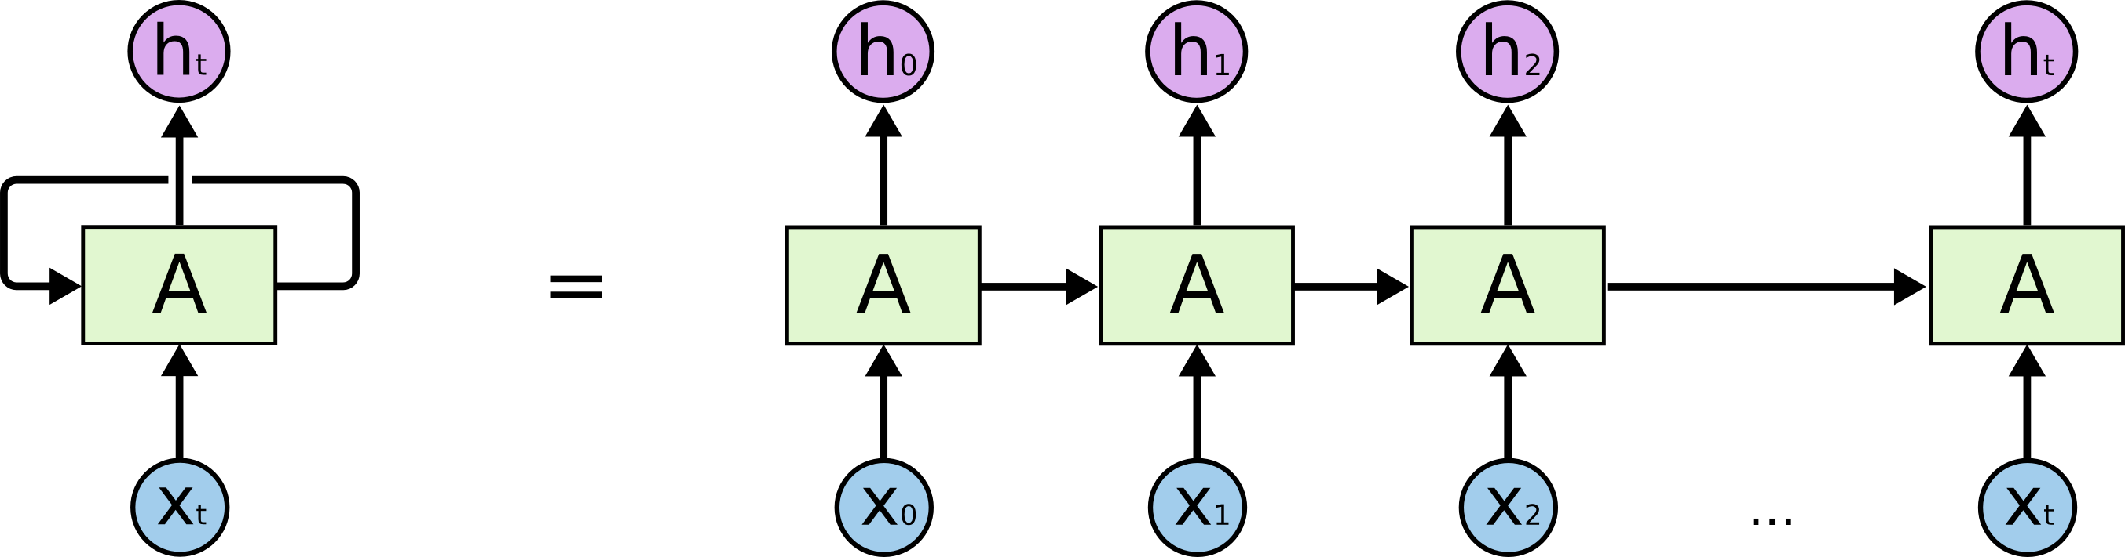
What is RNN
RNN：Recurrent neural network 循环神经网络
形式上与前馈神经网络相似，区别在于“反馈输入”
保存上一时刻神经元的状态 or 输出
时序上共享权重
每个节点包含之前所有节点的全部状态，从而使网络能够从中学习到某种关联
激活函数g
Wo
Wo
Ws
Ws
Wx
Wx
Hidden layer
Context Units

Slide 5
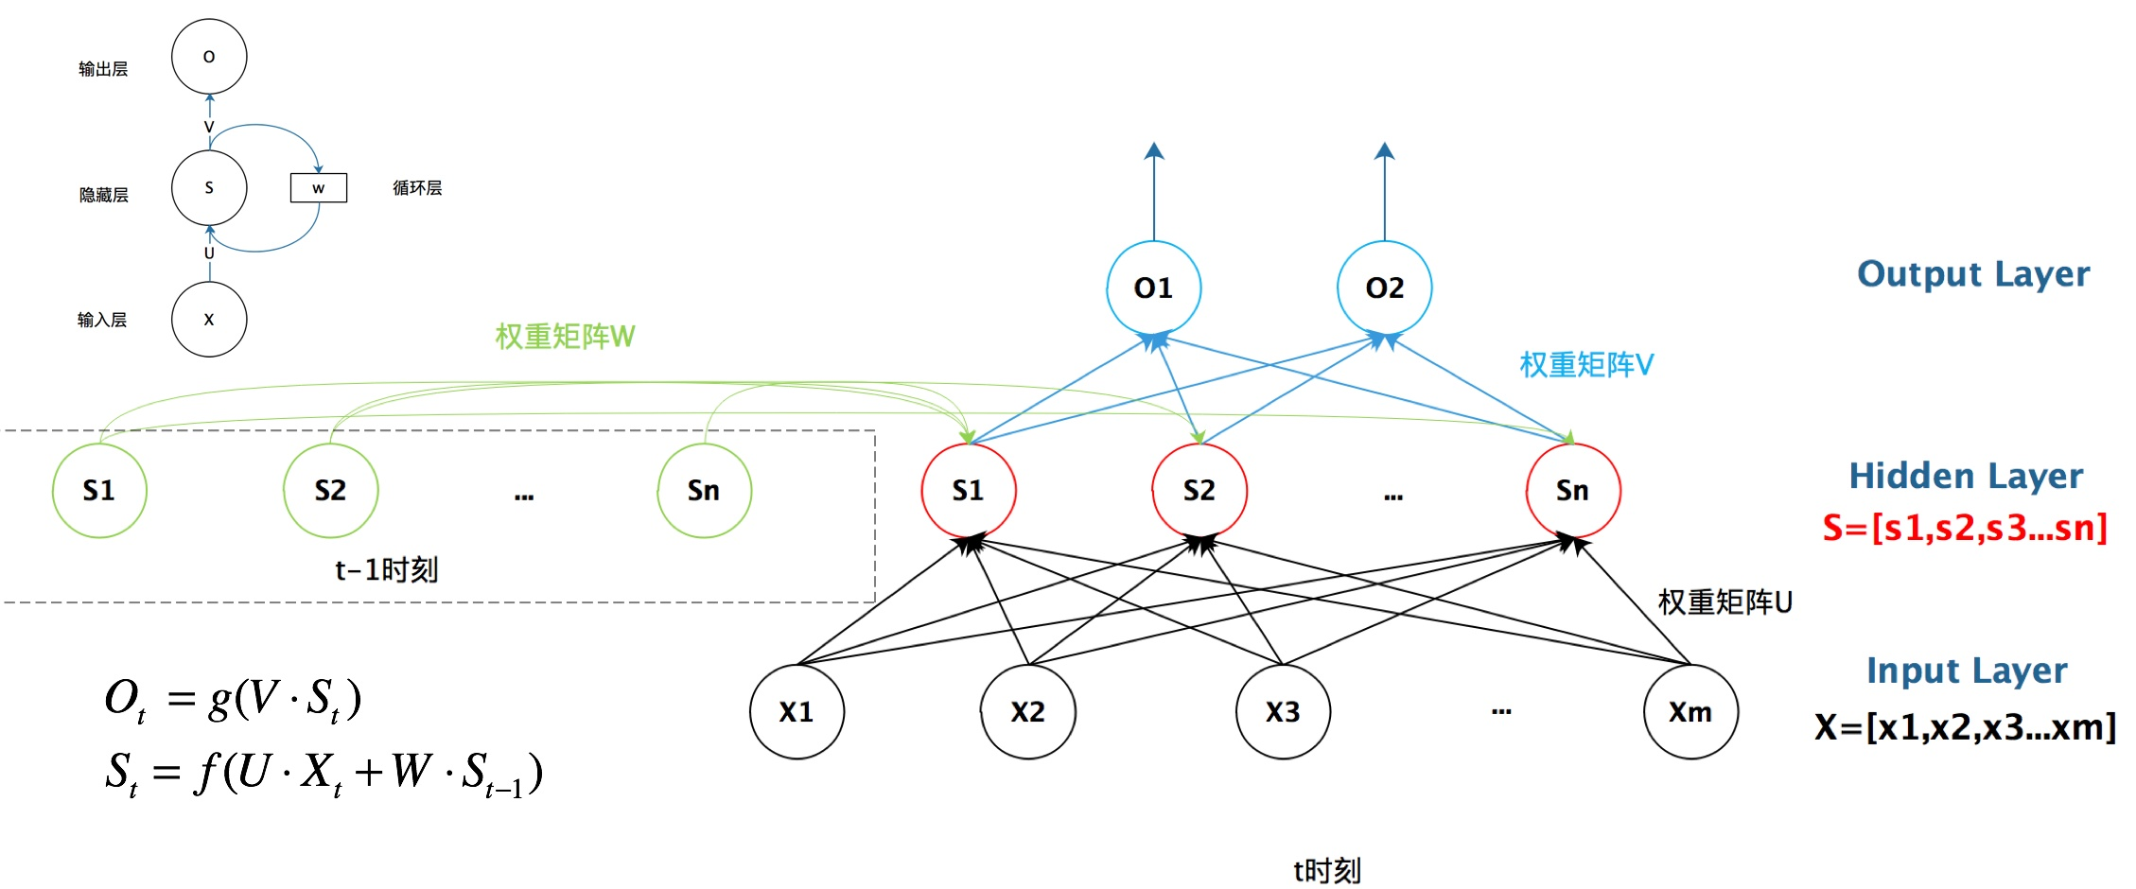
What is RNN
RNN：Recurrent neural network 循环神经网络
全连接神经网络

Slide 6
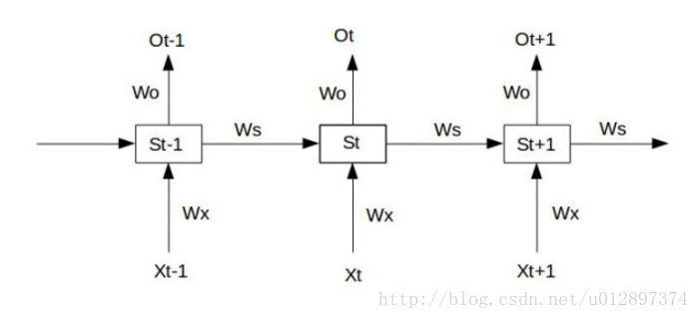

Details
RNN计算

Slide 7
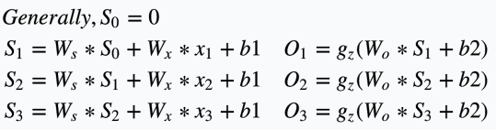

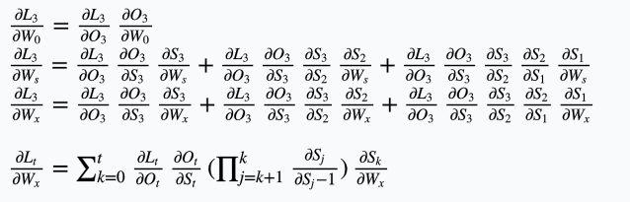
Gradient exploding & vanish
RNN计算

Slide 8
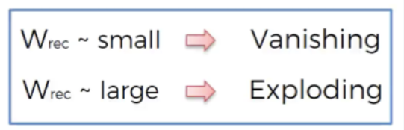
Gradient exploding & vanish
RNN计算
W_{rec}
O_{t}
S_{t-3}
S_{t-2}
S_{t-1}
S_{t}
W_{rec}
W_{rec}
W_{rec}
_{Xt}

Slide 9

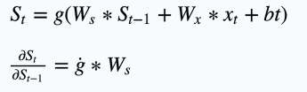
Gradient exploding & vanish
RNN计算
加上激活函数

Slide 10
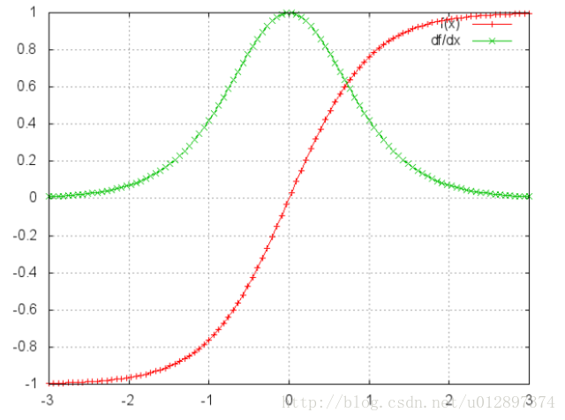
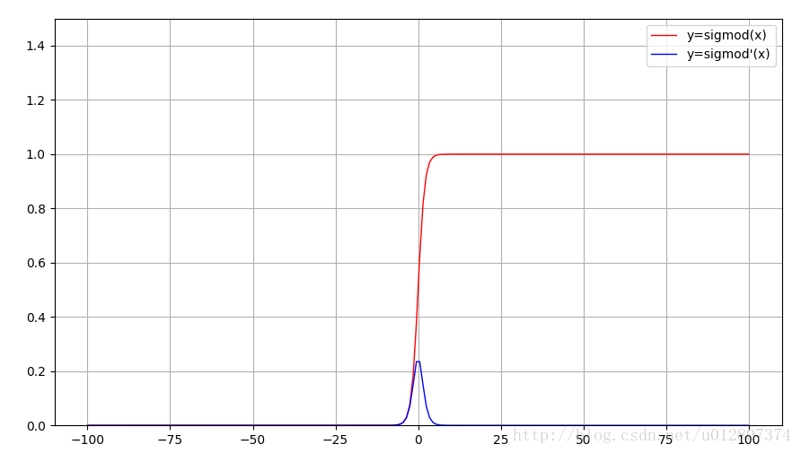
Gradient exploding & vanish

Slide 11


Break

Slide 12
RNN Variant
RNN 变种
Encoder-decoder
Attention 机制

Slide 13
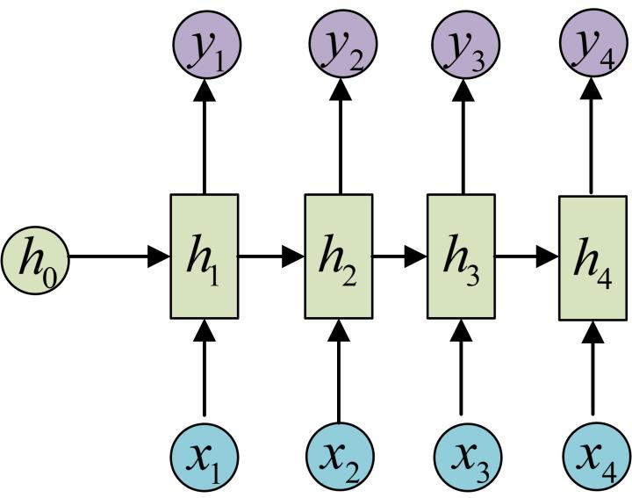
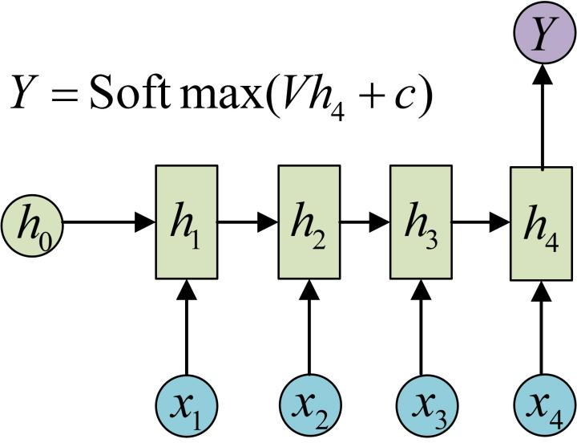
RNN变体等机制介绍
N vs N
最经典的RNN模型
输入与输出序列等长
应用场景：计算每一帧的分类标签
N vs 1
输出是单独的值而不是序列
应用场景：判别一段文字的标签

Slide 14
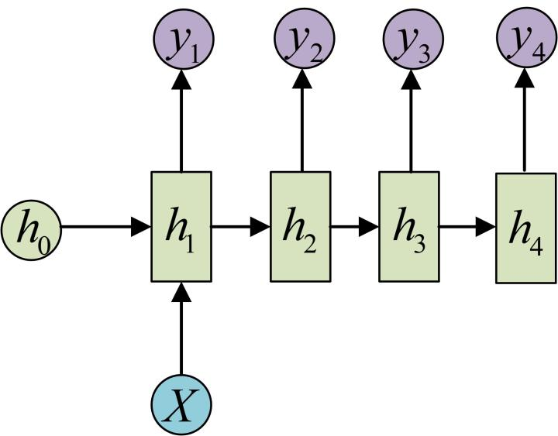
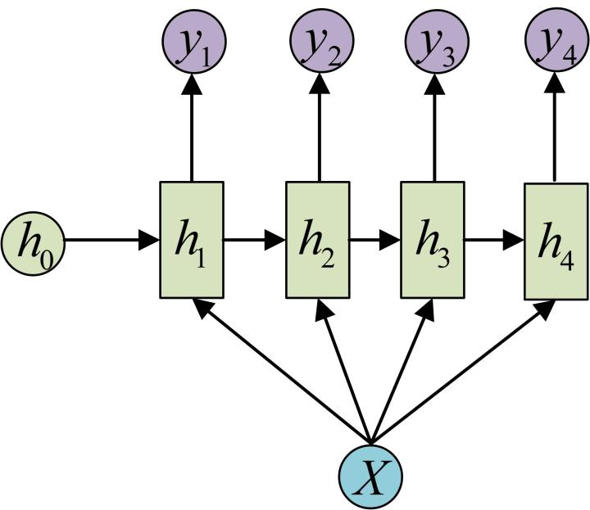
RNN变体等机制介绍
1 vs N
输入不是序列，只有一个值
从类别生成音乐或语音
从图像特征生成文字等

Slide 15
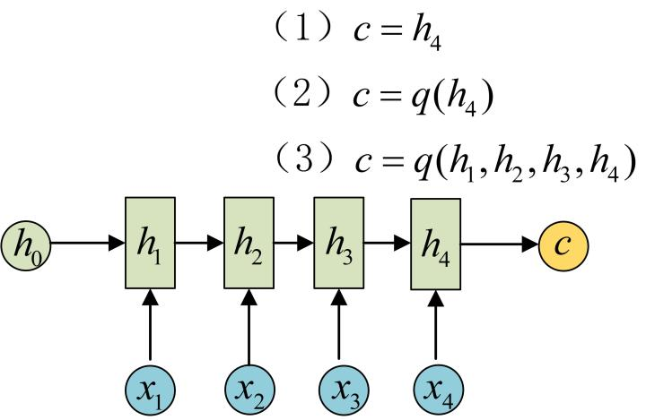
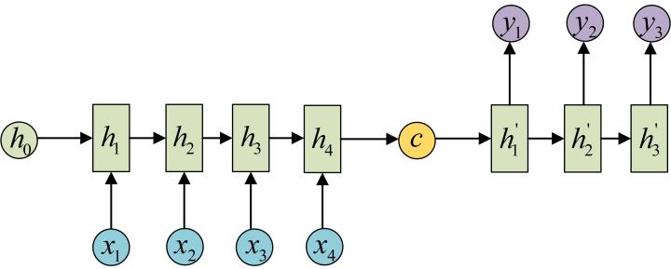
RNN变体等机制介绍
N vs M：著名的Decoder-Encoder模型
也可称为Seq2Seq模型
现实生活中有很多类应用并非是定长的
不限制输入输出的长度
应用十分广泛
机器翻译、语音识别、文本摘要
Encoder
Decoder

Slide 16
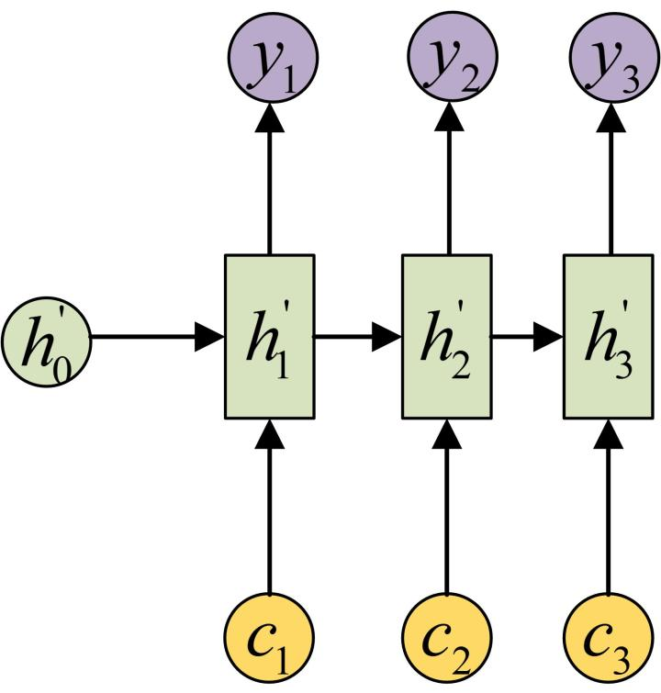
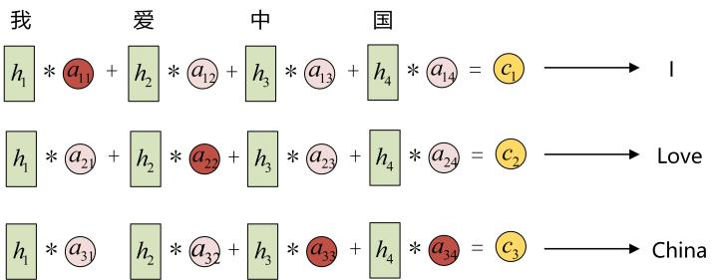
RNN变体等机制介绍
Attention机制
解决输入序列较长，c无法存下太多信息的问题
输入不同的语义编码c_{i}
不同编码“关注”不同的信息
a_{ij}：第i编码在编码j阶段的权重

Slide 17
Thanks For listening

Slide 18
Question
全连接网络怎么做语音识别？

Slide 19
Reference
Find structure in time：SRN提出者（RNN的一个版本）
LSTM：首次提出LSTM
完全图解RNN、RNN变体、Seq2Seq、Attention机制
Understanding LSTMs
RNN简介
一文读懂RNN
Markdown数学公式

Slide 20
PPT tricks
统一字体：在“设计”里面的变体设置
制作母版：统一生成

